Slide 1
CORS 파헤치기
실습코치 김평강
Notes:
안녕하십니까? 실습코치 김평강입니다.
이번 시간에는 CORS에러에 대해서 말씀드리려고 합니다.
혹시 CORS 에러 경험해 보셨나요?
이미 경험해 보신 분도, 아직 경험하지 못하신 분도 계실 겁니다.
CORS 에러를 해결하려면 이 에러가 왜 발생하는지, 어디서 발생하는 것인지 알아야 한다고 생각하여 이 강의를 준비했습니다.

Slide 2
CORS 에러 발생 이유
SOP(Same-Origin Policy, 동일 출처 정책) 미준수
http://my_site.com/mypage 에서의 요청
요청 URL | 결과 | 이유
http://my_site.com/search | 성공 | 경로만 다름
https://my_site.com/secure.html | 실패 | 프로토콜 다름
http://my_site.com:81/dir/etc.html | 실패 | 포트 다름 (http://는 80이 기본값)
http://other_site.com/dir/other.html | 실패 | 호스트 다름
Notes:
CORS는 브라우저에서 SOP라는 동일 출처 정책을 지키지 않았을 때 발생합니다.
SOP란 동일 출처 정책으로 요청을 보내는 곳과 요청을 받는 곳의 프로토콜, 포트, 호스트가 동일해야 한다는 정책입니다.
아래의 표에 나와 있듯 세부 디렉토리가 다른 것은 괜찮지만 프로토콜, 포트, 호스트가 다를 경우 CORS에도 적용되지 않는다면, 브라우저에서 이 응답을 차단하게 됩니다.
서버에서는 정상적인 응답을 줬는데도 불구하고, 브라우저에서 차단하는 것이기 때문에 개발의 편의성을 위해서 브라우저의 설정을 변경하거나, Postman 등으로 요청을 보내 정상적인 응답이 오는지 확인할 수는 있지만, 모든 이용자가 사용할 수 있기 위해선 이러한 정책을 준수해야 합니다.

Slide 3
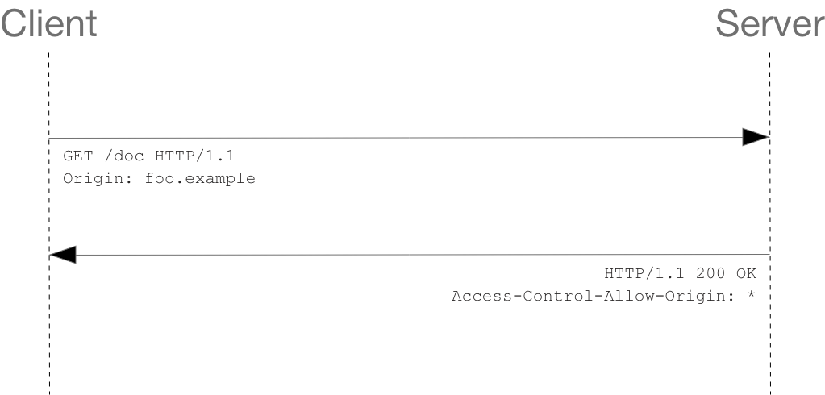
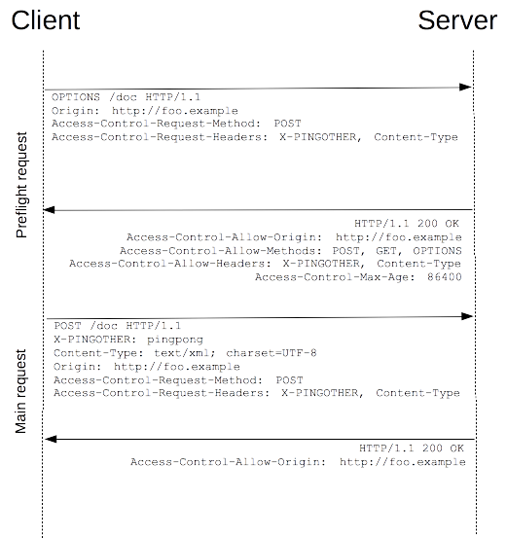
HTTP request 진행 방식
Simple requests diagram
Preflight requests diagram
Notes:
CORS를 이해하기 위해선 브라우저가 어떤 방식으로 요청을 보내는 지 알아야 합니다. HTTP 요청이 어떻게 이루어지는지 설명드리겠습니다.
Http reques는 두가지 방법으로 진행됩니다.
Simple Requests의 경우 GET, HEAD, POST만 허용하는 메서드이고 수동으로 설정 한 헤더가 없는 등
특정한 조건을 만족하는 경우 Preflight reques를 하지 않습니다.
이 외의 경우 우측의 그림과 같이 Preflight reques를 진행하며, OPTION으로 먼저 서버와 통신합니다.
Option 요청은 내가 클라이언트가 어떤 응답을 보내는지, 어떤 헤더를 사용하는지 등 요청에 대한 정보를 담아 보내고
서버는 응답으로 어떤 도메인에서 어떤 메소드, 어떤 헤더를 허용하는지 등에 대한 정보를 응답합니다.
브라우저에선 OPTION 요청에 대한 응답을 받고 나서 본 요청을 보내도 된다고 판단하면 본 요청을 전송하게 됩니다.
만약 적절하지 않은 요청이라고 판단되면 요청을 보내지 않고 CORS 에러를 일으킵니다.
물론 CORS는 브라우저에서 해당 응답이 적절한지에 대해서 검증하는 것이기 때문에 포스트맨을 사용하는 등 다른 방식으로 요청을 보내면 정상적으로 응답한 결과를 받아볼 수 있습니다.

Slide 4
CORS 조항
다른 출처를 허용하는 태그
<link rel="stylesheet“ href="https://fonts.googleapis.com/icon?family=Material+Icons">
<script src="https://ajax.googleapis.com/ajax/libs/jquery/3.5.1/jquery.min.js"></script>
<img src="https://developer.mozilla.org/static/img/favicon144.png">
…
현재 페이지에서 보낼 요청이 서버가 허용하는 방식에 부합하는 경우
Simple Request
Preflight Request
Notes:
CORS는 동일 출처 정책의 예외 조항입니다.
CORS에는 다른 출처를 허용하는 태그인 link, script, img 등의 태그 태그에서 외부 자원을 참조하는 형태를 허용합니다.
하지만 여기서 받아온 자원에 대해서 코드에서 접근할 수는 없습니다.
그 다음으로는 현재 페이지에서 보낼 요청이 서버가 허용하는 방식에 부합하는 경우입니다.
서버에서 교차 출처를 허용한다는 응답을 헤더에 담아 브라우저에 보낼 경우 브라우저는 CORS 에러를 일으키지 않습니다.

Slide 5
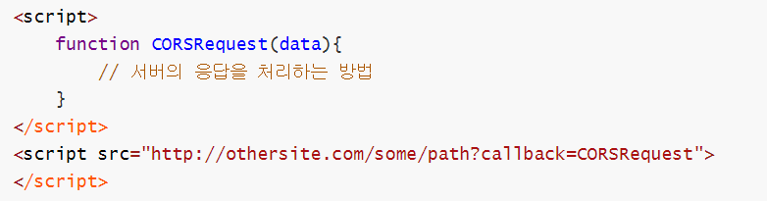
CORS 에러 회피하기 – script 태그를 활용
JSONP
GET method만 사용 가능.
Notes:
지금부터는 CORS 에러를 회피하는 방법에 대해서 설명 드리겠습니다.
앞서 다른 출처를 허용하는 태그가 있다고 말씀드렸는데 그 중 script 태그를 활용해서 CORS 에러를 회피하는 방법이 있습니다.
스크립트에서 콜백 함수를 만들고 script 태그 안에서 다른 출처로 요청을 보내고 받아온 응답을 사용하면 CORS를 회피할 수 있게 됩니다.
이 방식의 한계는 GET 메소드에 대해서만 동작한다는 것입니다.

Slide 6
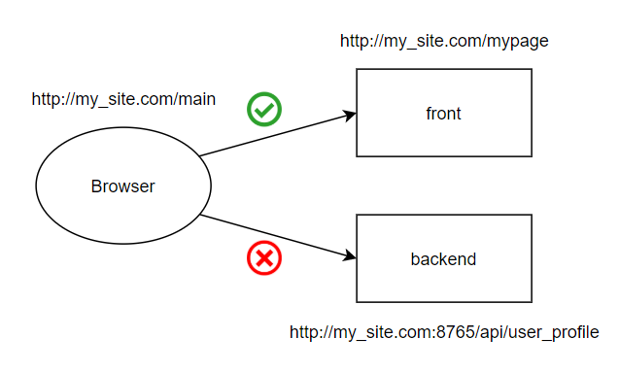
CORS 에러 회피하기 – 리버스 프록시 적용
CORS 에러가 발생하는 경우 흐름도
Notes:
두번째 방법은 서버에 리버스 프록시를 적용하는 방법입니다.
My_site.com/main에서 my_site.com/mypage로 가는 것은 동일 출처 정책을 위반하지 않습니다.
하지만 REST 서버가 다른 포트로 개방되어 있거나, 혹은 다른 도메인에서 구축되어 있다면 동일 출처 정책을 위반하게 됩니다.
이를 해결하기 위해서 리버스 프록시를 적용할 수 있습니다.

Slide 7
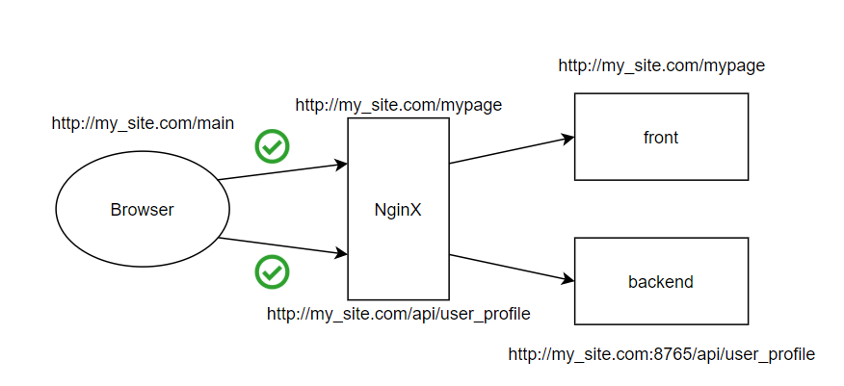
CORS 에러 회피하기 – 리버스 프록시 적용
리버스 프록시를 통해 CORS 문제를 해결한 흐름도
Notes:
NginX라고 하는 서버 엔진을 사용했을 때 리버스 프록시를 쉽게 적용할 수 있는데 큰 흐름은 이와 같습니다.
브라우저에서 보내는 요청은 my_site.com이지만 /api로 들어오는 요청들은 다른 포트로 연결해 주는 작업을 수행합니다.
이렇게 진행하면 브라우저에서는 항상 http://my_site.com으로 요청을 보내는 형태가 되기 때문에,
SOP를 준수하면서도 다른 포트로 요청을 보낼 수 있게 됩니다.

Slide 8
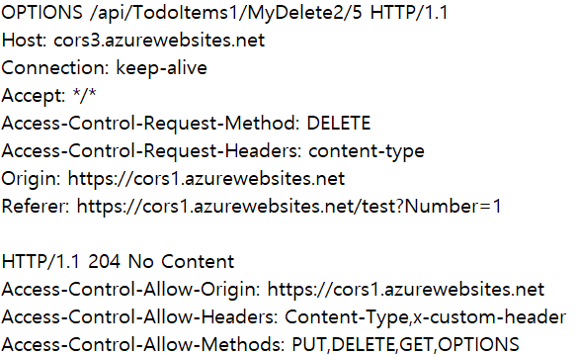
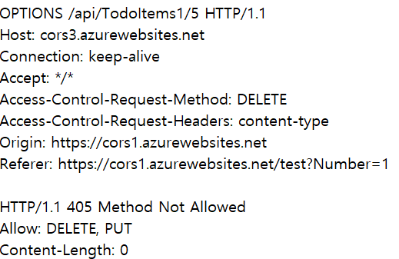
CORS 조항 준수하기
204 No Content
405 Method Not Allowed
& CORS error
Notes:
앞서 말씀드린 방법은 에러를 회피하는 방법이었습니다.
에러를 회피하지 않고 CORS 정책을 준수함으로써 CORS 에러를 해결할 수 있습니다.
방법은 서버의 응답에 CORS 요청을 허용한다는 헤더를 포함시켜 응답하는 것입니다.
여기에 두가지 요청에 대한 응답 결과가 있습니다.
두 요청은 서로 경로가 조금 다르지만 사용 메소드나, 호스트 등이 동일한 것을 확인할 수 있습니다. 하지만 서버가 응답한 결과에 따라 CORS 에러가 발생하는 것을 확인할 수 있습니다.
두 요청의 차이점은 서버에서 해당 요청에 대해서 어떤 응답을 했는지 차이가 있습니다.
응답에 CORS 헤더 관련된 내용이 없는 경우 콘솔창에서 CORS 정책에 의해 차단되었다는 경고를 만나게 됩니다.
여기서는 CORS 에러가 발생한 요청이 응답코드 405를 받았는데,
브라우저가 DELETE 요청을 보내기 전 OPTION으로 요청이 적절한지 검증하는 단계에서
OPTION 태그를 허용한다는 말이 없었기 때문에 이런 문제가 발생한 것입니다.
CORS 관련 응답 헤더가 없는 경우 서버에서 응답으로 200을 보내더라도 브라우저 자체적으로 응답을 차단할 수도 있습니다.
제 설명은 여기까지입니다. 감사합니다.

